Slide 1
TEMAS DE
Administración de Recursos de Red

Slide 2
RED
Red de Computadoras, o de Ordenadores, o de comunicación de datos, o informática.
Es un conjunto de Equipos de computadoras y software conectados entre si por medio de dispositivos físicos que envían y reciben impulsos eléctricos, ondas electromagnéticas o cualquier otro medio para el transporte de datos, con la finalidad de compartir información, recursos y ofrecer servicios.
Software: Sistema operativo de la red
Hardware: Conjunto de dispositivos electrónicos físicos que componen
a un computador o cualquier otro dispositivo.

Slide 3
Tipos de redes.
En las redes las hay de diferentes tipos como:
  Personal área network - Red de Área Personal (PAN)
  Local área network – Red de Área Local (LAN)
  Wide are network – Red de Área Metropolitana (MAN)
  Wireless Local área network – Red de Área Local Inalámbrica (WLAN)

Slide 4
¿Qué es una servidor?
Es un nodo o punto de intersección, que forma parte de una red, y este provee servicios a otros llamados Clientes.
Tipos de servidores
Algunos suelen ser mas comunes que otros, como lo son:
Los servidores de impresiones, de correo, de fax, de la telefonía, de proxy, de acceso remoto (RAS), de uso, de web, de base de datos, de reserva y de seguridad.
  Y se clasifican en Dedicados y No Dedicados.

Slide 5
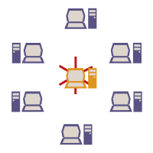
Ejemplo de una Red y Servidor:
El conjunto completo es la Red, y el computador central es el Servidor.

Slide 6
. . . También para una red. . .
Para poder tener montada una red, utilizamos lo que son los medios de comunicación (cables) los cuales pueden ser:
  UTP (Unshielded Twisted Pair) cable de par trenzado
  STP (Shielded Twisted Pair) cable de cobre aislado
  FTP (Foiled Twisted Pair) trenzado con blindaje global
  Fibra Optica (Hilo fino de material tranparente)

Slide 7
Después esta, la Topología en que estará la red, esto quiere decir, la forma en que estarán conectados los computadores para compartir datos. Y de la topología los tipos son:
  ANILLO
  ESTRELLA
  BUS
Luego esta lo que es la arquitectura que es el medio por el cual se van a interconectar los computadores en la red y pueden ser de esta formas:
  Token Ring
  Ethernet
Estas son las mas conocidas.

Slide 8
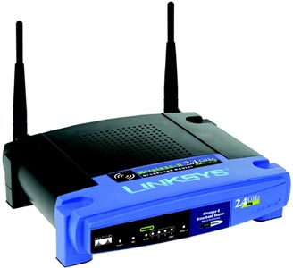
Dispositivos de Red
Son todos aquellos que ayudan a concentrar el cableado de la red, reciben las señales del mismo y la emiten a su respectivo destino. Son varios dispositivos de estos como lo son:
  HUB
  SWITCH
  ROUTER
  ACCESS POINT
  GATEWAY
  PATCH PANEL

Slide 9
Dirección IP
(Intenet Protocol) Son un numero único e irrepetible con el cual se identifica una computadora conectada a una red que corre el Protocolo IP.
Son un conjunto de cuatro números del 0 al 255 separados por puntos
Es una forma sencilla de comprender números muy grandes, la dirección 200.36.127.40 es una forma mas corta de escribir el numero 3357835048. Esto se logra traduciendo el numero en cuatro tripletas.

Slide 10
Software de Servidor o Sistema Operativo de Red
Este realiza algunas tareas en beneficio de otros, llamados clientes. Algunos servicios habituales son los servicios de archivos, que permiten a los usuarios almacenar y acceder a los archivos de una computadora y los servicios de aplicaciones, que realizan tareas en beneficio directo del usuario final.

Slide 11
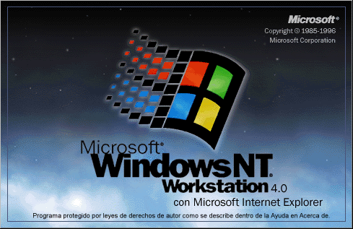
Existen varios sistemas de estos, como:
  Windows 2000 Server/Professional
  UNIX
  Windows NT Server/Workstation
  Windows 95/98/ME
  Apple Talk
  Novell NetWare
Algunos de estos pueden instalarse sobre un sistema operativo normal.

Slide 12
Herramientas de Software y Hardware para verificar la conectividad de la red.
Los problemas de conectividad de red tienen distintas causas pero por lo general es a causa de adaptadores de red incorrectos, a una mala configuración de los modificadores, a un hardware defectuoso o a problemas del controlador.

Slide 13
Los típicos mensajes de error de conectividad son:
  ERROR 55: “El recurso de red especificado ya no está disponible
  (ERROR_DEV_NOT_EXIST)
  ERROR 64: “El nombre de red especificado ya no está disponible”
  (ERROR_NETNAME_DELETED)
  ERROR 121: “Ha terminado el intervalo de espera del semáforo”
  (ERROR_SEM_TIMEOUT)

Slide 14
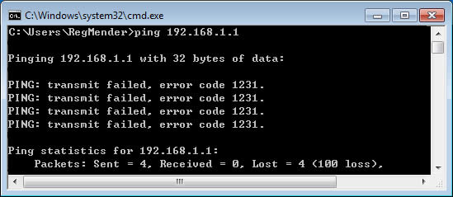
  ERROR 1231: “El transporte no tiene acceso a la red remota”
    (ERROR_NETWORK_UNREACHABLE)

Slide 15
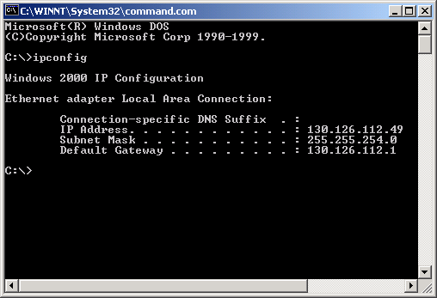
Para solucionar los problemas de conectividad de red, podemos utilizar los siguientes comandos:
  Ping o PathPing
  Tracert
  Ipconfig
  Net
  Netstat
  Nbstat
  Arp
  Route

Slide 16
Compartir recursos red
Para compartir los recurso de red, lo primero que hay que hacer configurar los parámetros del TCP/IP.
Después se comprueba la instalación de Cliente para Redes Microsoft y Compartir archivos o impresoras para Redes Microsoft.
Después de eso, lo mas sencillo es compartir todo lo que deseemos, ya que solo es de hacer clic derecho y presionar donde dice compartir, en algunos casos como ya esta conectada en la red, automáticamente compartirá recursos.

Slide 17

Seguiré aumentando información muy pronto.
ATTE.
ALUM. Noé Gilberto Flores Andrés
6 ° “H”
INFORMATICA

